Slide 1
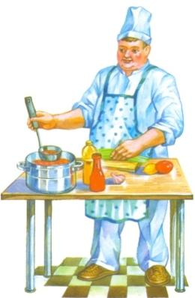
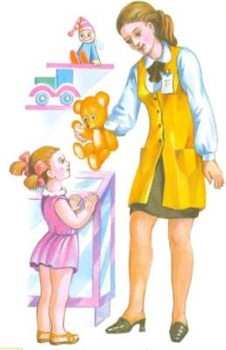
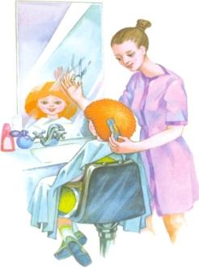
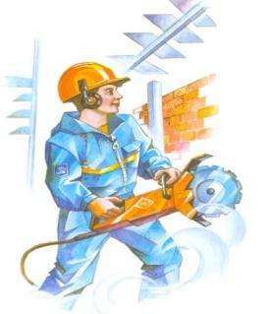
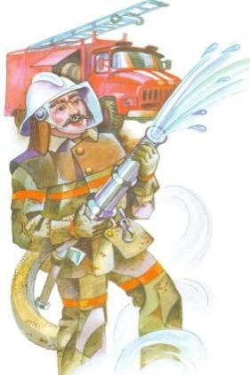
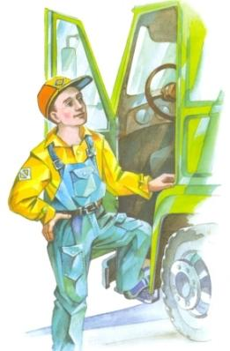
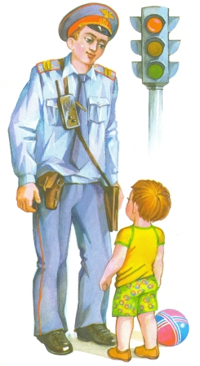
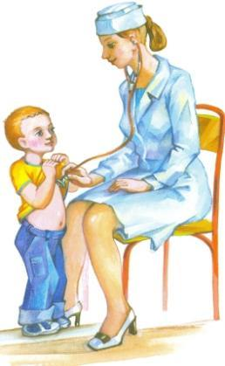
ПРОФЕСИИ

Slide 2
ПРОФЕССИЯ- это основное занятие человека, его трудовая деятельность.

Slide 3
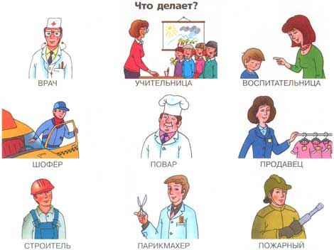

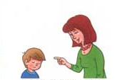

ВРАЧ
УЧИТЕЛЬ
ВОСПИТАТЕЛЬ

Slide 4
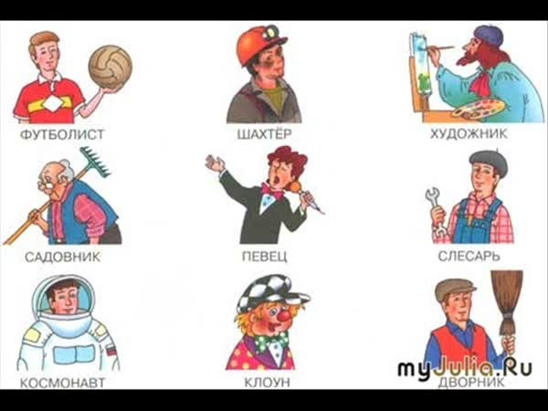


Slide 5
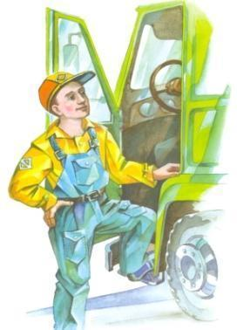
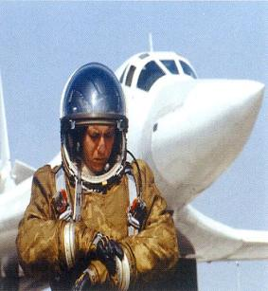

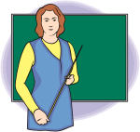
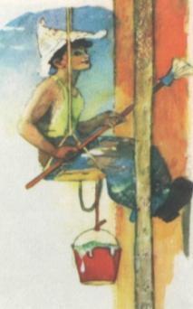
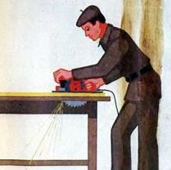

Доскажи словечко…
Самолетом правит
пилот.
Трактор водит
тракторист.
Стены выкрасил
маляр.
Доску выстругал
столяр.
В доме свет провел
электрик.
В школе трудится
учитель.
В жаркой кузнице
кузнец.
Кто всё знает
Молодец!

Slide 6
Физминутка
Профессии

Slide 7




Мы в профессии играли –
Вмиг мы лётчиками стали!
В самолёте полетали
И шофёрами вдруг стали!
Руль теперь в руках у нас-
Быстро едем мы сейчас!
А теперь на стройке мы
Кладём ровно кирпичи.
Раз- кирпич и два, и три –
Строим дом мы, посмотри!
Вот закончена игра,
Возвращаться нам пора.

Slide 8
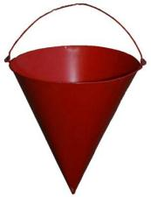
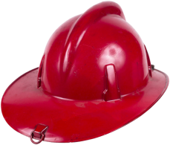
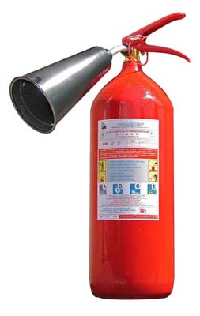
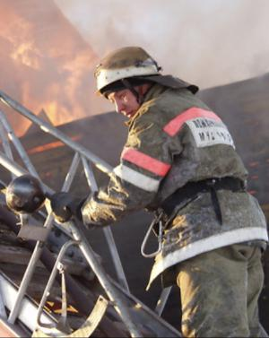
Пожарный

Slide 9
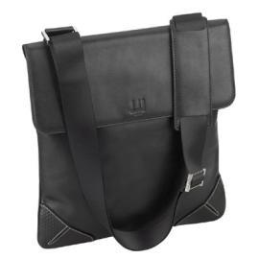

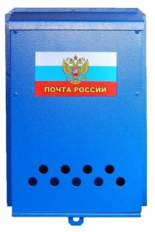
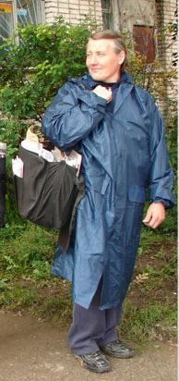
Почтальон

Slide 10
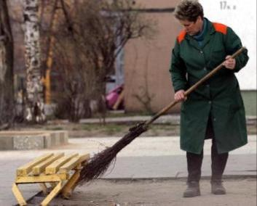
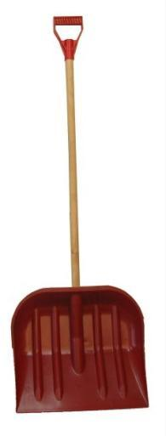
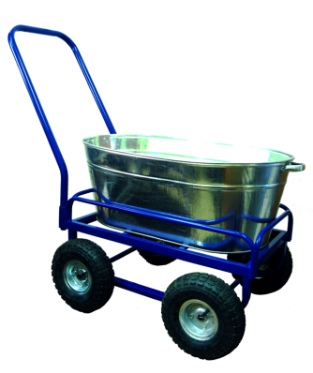

Дворник

Slide 11
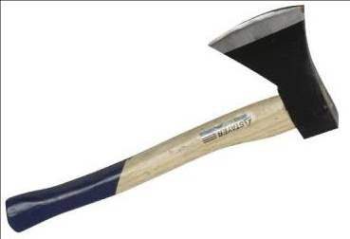
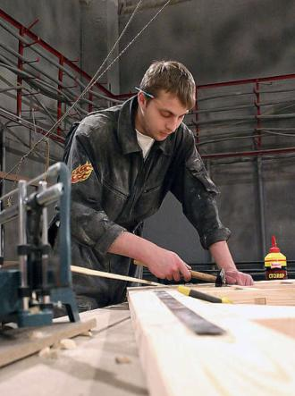
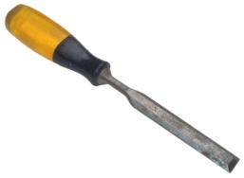
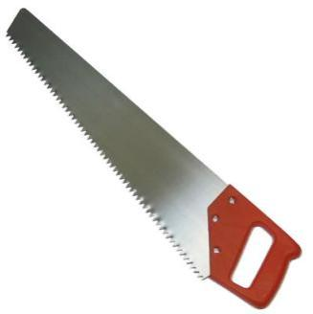
Столяр

Slide 12
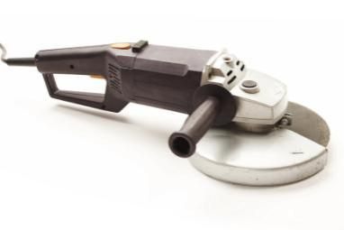
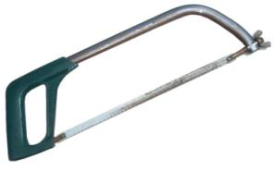
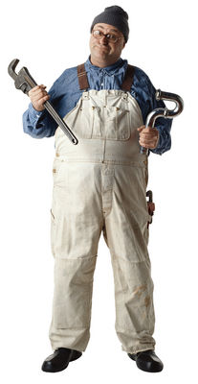
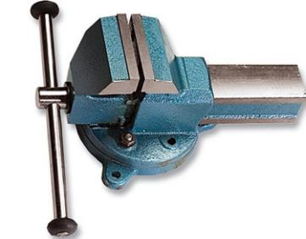
Слесарь

Slide 13
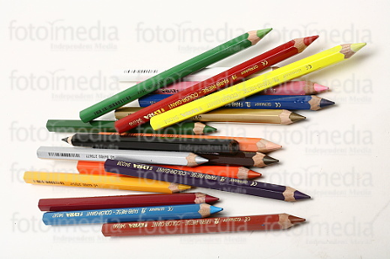


Что лишнее?

Slide 14
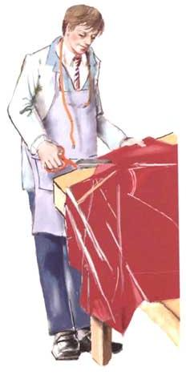
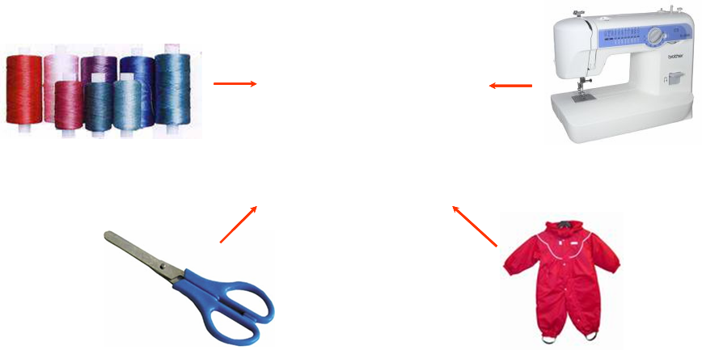
Что лишнее?

Slide 15
Что лишнее?

Slide 16

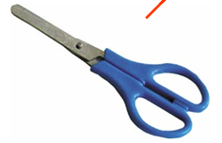

Что лишнее?

Slide 17

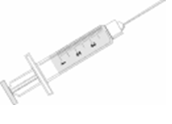
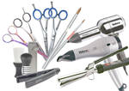
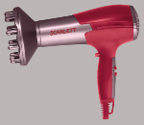
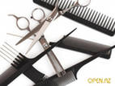
Что лишнее?

Slide 18



Что лишнее?

Slide 19






ВСЕ ПРОФЕССИИ ВАЖНЫ!
Профессий много в мире есть,
Их невозможно перечесть.
Сегодня многие нужны,
И актуальны, и важны.
И ты скорее подрастай,
Профессией овладевай.
Старайся в деле первым быть
И людям пользу приносить.

